Slide 1
DEVOPS
Best Practices per un prodotto migliore
Dario Pasquali

Slide 2
AGENDA
DAY 1 - mattina
Introduzione
Dev & Ops
Best Practicies
Configuration Management
Infrastrucutre As a Code
Caso d’uso
Pratica

Slide 3
INTRODUZIONE

Slide 4
devops
obiettivi
Automatizzare il processo di deployment (idealmente onE-click-deploy) in modo da aumentare notevolmente la frequenza dei rilasci.
Migliorare la qualità del prodotto sviluppato
Aumentare la coesione e collaborazione all’interno del team, migliorando la qualità del lavoro.

Slide 5


Dev & ops
Figure in conflitto
DEVELOPERS
Chi: Developers, Testers, Product Owner, QAs
Scopo: implementare le features richieste del cliente rapidamente
Valutazione: # features funzionati / tempo
OPERATIONS
Chi: System Engineer, System Admin, DB Admin, Security
Scopo: rilasciare il prodotto e assicurarsi che il sistema funzioni in modo sicuro ed efficente
Valutazione: stato del sistema, soddisfazione del cliente

Slide 6

DEV & OPS
Figure in conflitto
Creare un unico team multifunzionale, che si prenda cura del prodotto durante tutto il suo ciclo di vita.
Scopo e metodi di valutazione Unificati.
Il DevOps abbatte le bariere tra le persone, Developer, Data Scientist, System Engineers, Security, Testers, QAs e Product Owner, collaborano per il bene del prodotto.

Slide 7
«You build it, you run it»

Slide 8
DEVOPS
Cultura + tools
DevOps = 7 Best Practices + Tools di supporto unificati
pratiche = Cambiamento Culturale, verso la Trasparenza e la Collaborazione nel team.
Tools = Guida al cambimento, unificando Strumenti e Responsabilità

Slide 9
7 Best Practices
Continuous Management
Infrastructure As a Code
Continuous Integration
Continuous Testing
Continuous Delivery
Continuous Deployment
Continuous Management
CONTINUOUS LEARNING

Slide 10
7 Best Practices
Continuous Management
Infrastructure As a Code
Continuous Integration
Continuous Testing
Continuous Delivery
Continuous Deployment
Continuous Management
CONTINUOUS LEARNING

Slide 11
CONfiguration management

Slide 12
«Eseguire il Provisioning delle istanze del sistema usando componenti software Convergenti e Idempotenti, gestibili con gli stessi strumenti del prodotto sviluppato»

Slide 13
Configuration managment
Provisioning via script
Difficoltà di Comprensione
Difficoltà di Condivisione tra i membri del team
Dipendenza dalle Abitudini del singolo
Complessa automazione della configurazione
Nessuna garanzia di Idempotenza e Convergenza

Slide 14
Configuration managment
Idempotenza & convergenza
Idempotenza = L’applicazione multipla della stessa operazione, dopo la prima esecuzione, non ha effetti sul sistema target
Convergenza = un’operazione è eseguita se e soltanto se è strettamente necessario.

Slide 15

MODELLI DI CM
IMPERATIVO
Configurazione come sequenza di azioni da eseguire per raggiungere lo stato desiderato.
Modello Master-Slave necessita di un agente installato sul target
Massimo controllo ma necessità di conoscere il processo

Slide 16

MODELLI DI CM
DICHIARATIVO
Configurazione come Stato da raggiungere, specificato in modo Descrittivo
Modello Master-Slave necessita di un agente installato sul target
MassimA ASTRAZIONE ma perdita del controllo nel dettaglio

Slide 17

MODELLI DI CM
IBRIDO
Configurazione come sequeza di azioni astratte in forma di Roles
Modello AGENT-LESS basato su SSH e Python
MassimA MODULARITA’ e customizzazione al livello di dettaglio desiderato

Slide 18
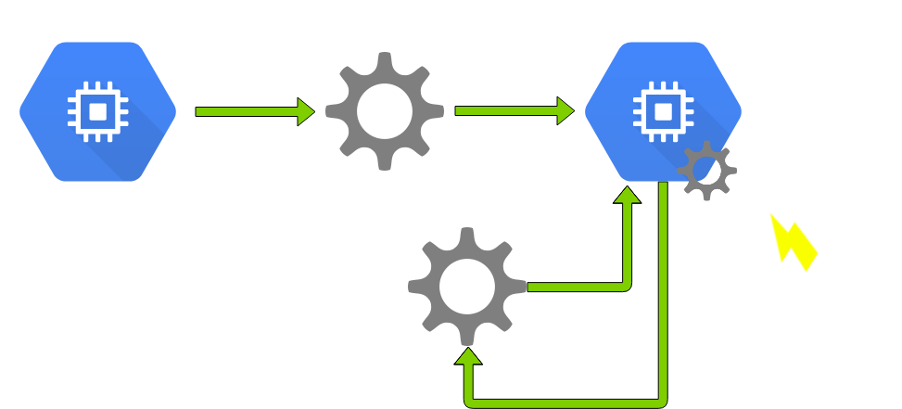
MODELLI DI GESTION
ARCHITETTURA DINAMICA – FRY MODEL

Slide 19
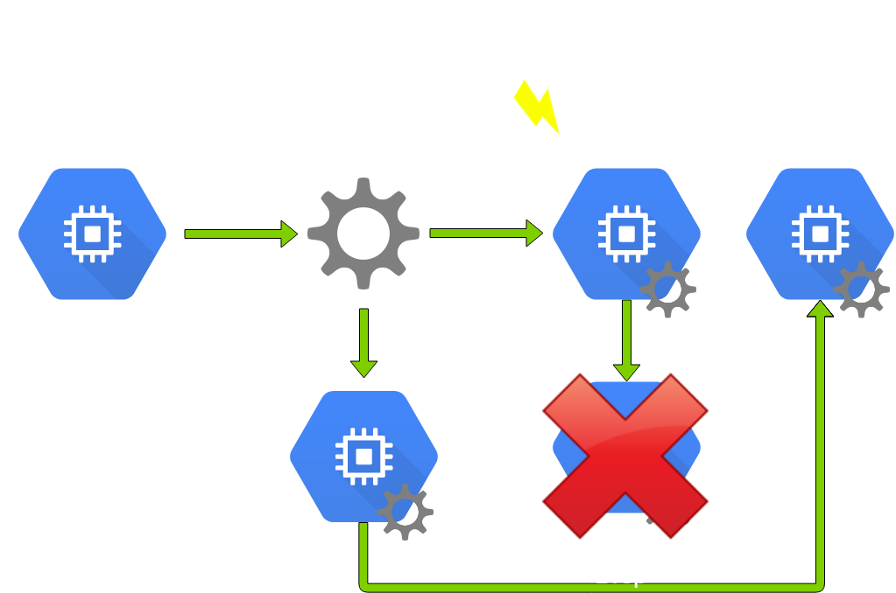
MODELLI DI GESTIONE
IMMUTABLE INFRASTRUCTURE – BAKED MODEL

Slide 20
ansible
CM ibrido
Tool di CM ibrido, unisce i vantaggi degli approcci Imperativo e Dichiarativo
Possibilità di specificare la configurazione come sequenza di azioni, o come astrazione di Role nel sistema
Provisioning Agent – less basato su SSH

Slide 21
ansible
CM ibrido
PLAYBOOK = modulo auto – contenuto, scritto in YAML che descrive la configurazione da applicare ad un’istanza
INVENTORY = modulo auto – contenuto, scritto in YAML, che definisce la configurazione e l’istanza target
ROLE = Astrazione standalone di una configurazione del sistema

Slide 22
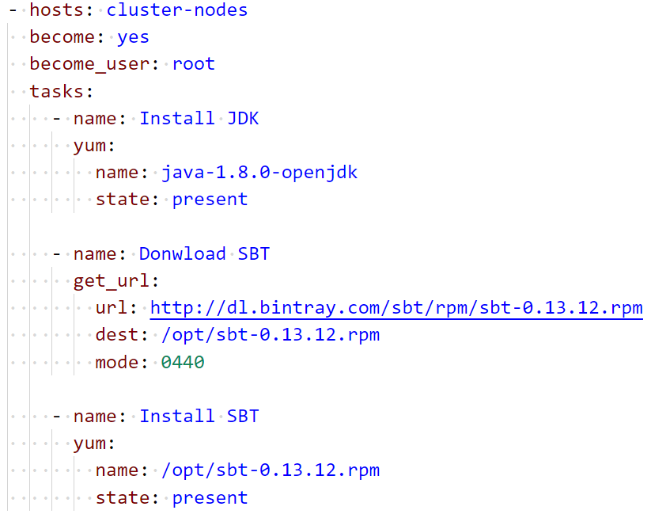
ansible
PLAYBOOK
PLAYBOOK
Definisce il target del Provisioning e la sequenza di task da applicare.
Yum e get_url sono moduli che racchiudono un comportamento
Target definiti tramite labels

Slide 23
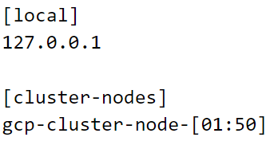
ansible
INVENTORY
Inventory
Definisce le istanze target
Possibilità di:
Creare gruppi di istanze identificate da label
Usare regex nei nomi
Configurare parametri specifici di istanza (porta, utente, chiave, ...)

Slide 24
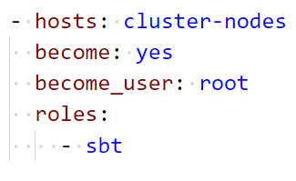
ansible
ROLE
ROLE
Componente standalone che racchiude e definisce una responsabilità nel sistema.
Arricchito da tasks, variabili, tests, hadlers, documentazione, metadati.
Condivisione e distribuzione su Ansible Galaxy

Slide 25
INFRASTRUCTURE AS A CODE

Slide 26
«orchestration dell’infrastruttura con componenti eseguibili, idempotenti e convergenti, gestibili con gli stessi strumenti del prodotto sviluppato»

Slide 27
Infrastructure as a code
Iac
Infrastruttura
Modello eseguibile, Convergente, Idempotente e Replicabile in grado di essere compreso ed utilizzato da tutti i membri del team.
Nessuna dipendenza da un team di sistemisti o da complessi script bash.

Slide 28

terraform
Orchestration provider cloud
Orchestration di infrastrutture Cloud sui più comuni Cloud Providers ( GCP, AWS, Docker, OpenStack, ...)
Oltre a numerosi servizi standard (GitHub, Slack, DNS, ...)
Esecuzione Agent–less via SSH, idempotente e convergente.

Slide 29
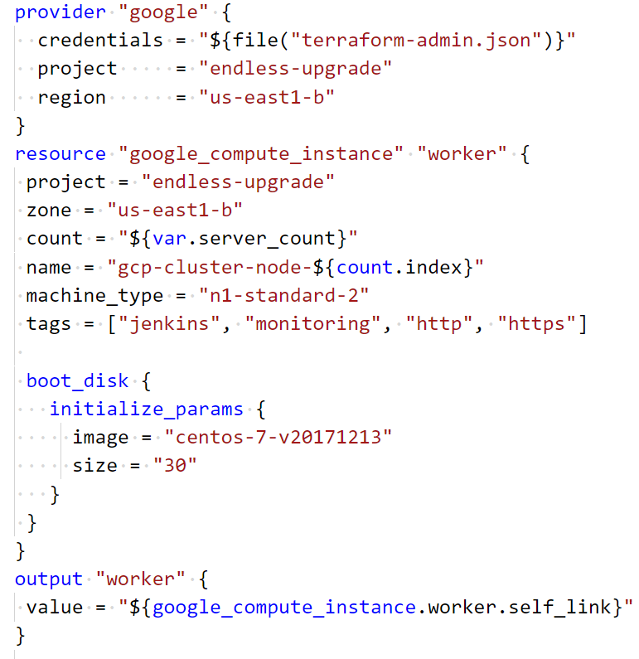
terraform
Orchestration provider cloud
Configurazione Dichiarativa, specifica lo Stato Desiderato.
Terraform si occupa di trovare il modo migliore per raggiungerlo.
Esecuzione idempotente basata sullo stato attuale e sulle azioni passate di Terraform.
Plan
Componente eseguibile che rappresenta lo snapshot di un’infrastruttura cloud. Replicabile a piacimento.

Slide 30
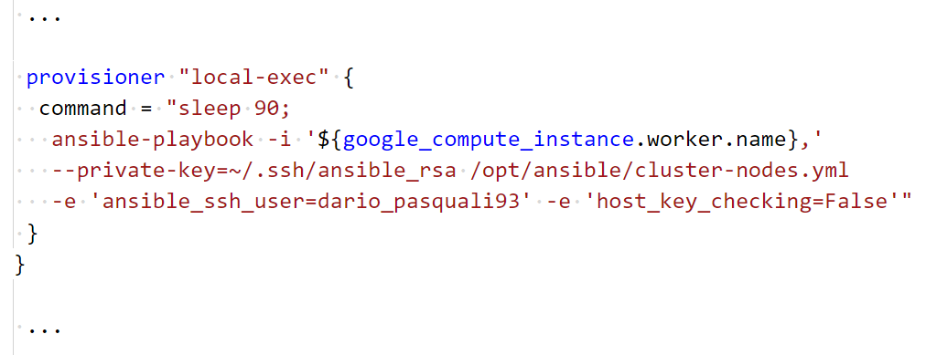
terraform
provisioning
Terraform permette di eseguire il Provisioning con Tool esterni...
...come Ansible !!

Slide 31


cm + iac = Creazione e provisioning automatico by-need
Possibilità di Scalare il Sistema a piacimento, in modo Idempotente, Convergente e Replicabile

Slide 32
Caso d’uso

Slide 33
Movie advicer
Requisiti poc
Raccomandatore binario basato sul Dataset Movielens 100k
I dati di interesse devono essere memorizzati su un Data Lake, implementato in Kudu
Si vuole presentare una semplice interfaccia per interagire con il sistema

Slide 34
Movie advicer
architettura
Sistema basato su due nodi:
Cloudera: nodo storage, ospita il Data Lake
Worker: nodo di elaborazione, ospita il sistema di raccomandazione.
Come creare queste istanze rapidamente e in modo automatico ??
CM + IaC

Slide 35
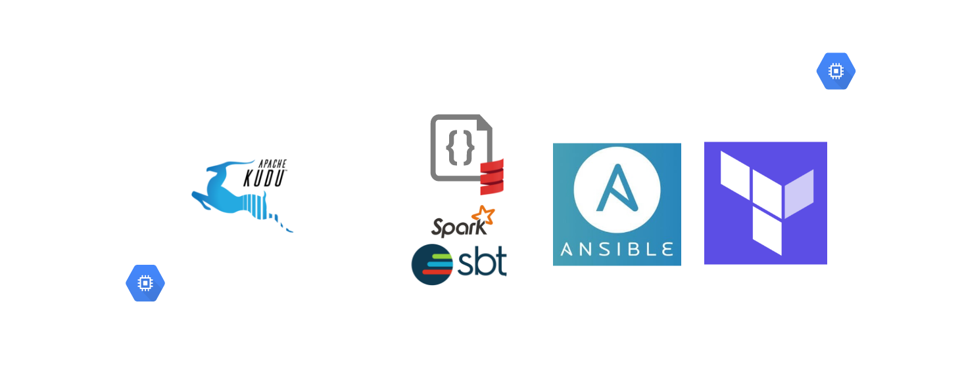
architettura
Responsabilità nel sistema

Slide 36
ARCHITETTURA
Identificare i ruoli
Ogni responsabilità nel sistema deve essere convertita in Ruolo.
Elementi indipendenti e semplici !!
Cloudera CDH
Oracle JDK 1.7
Spark 2.2.0
SBT
Ansible
Terraform
Directory processo

Slide 37
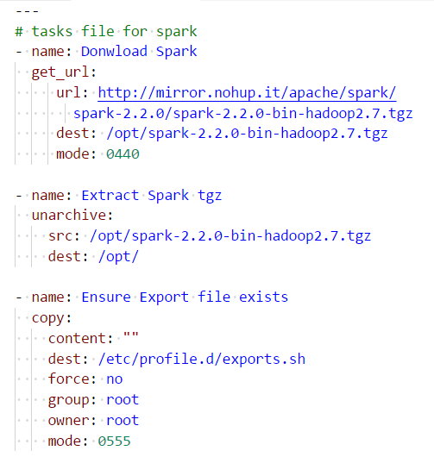
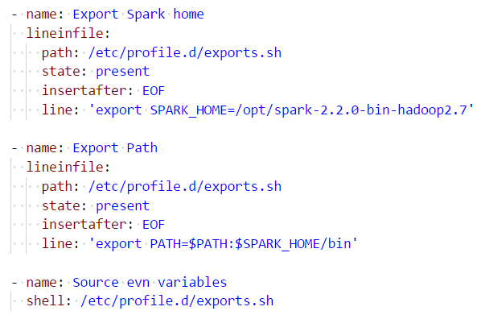
architettura
Ruoli ansible – esempi

Slide 38
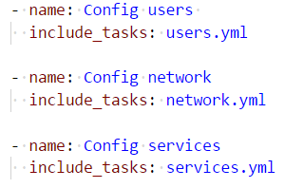
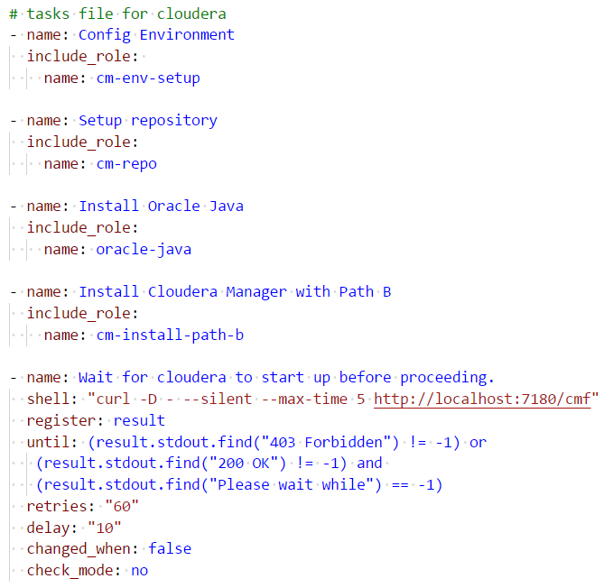
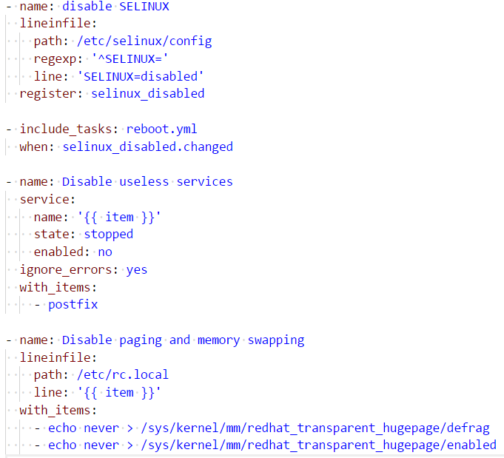
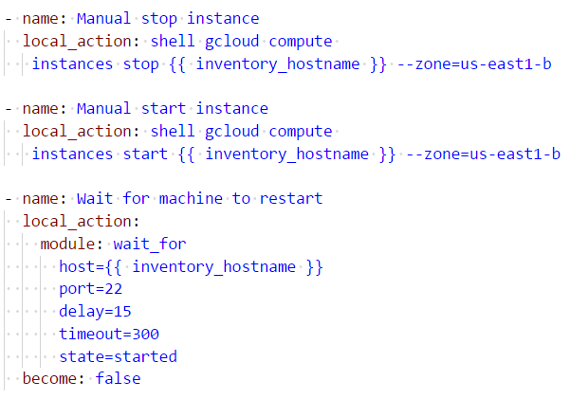
architettura
Ruoli ansible - esempi

Slide 39
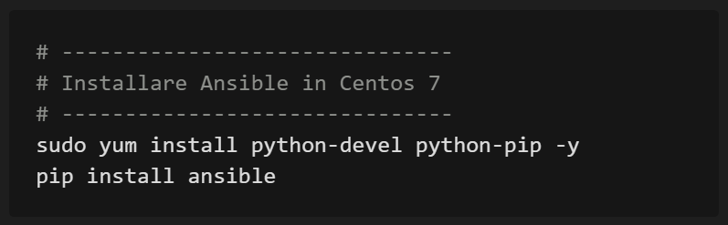
ansible
setup

Slide 40
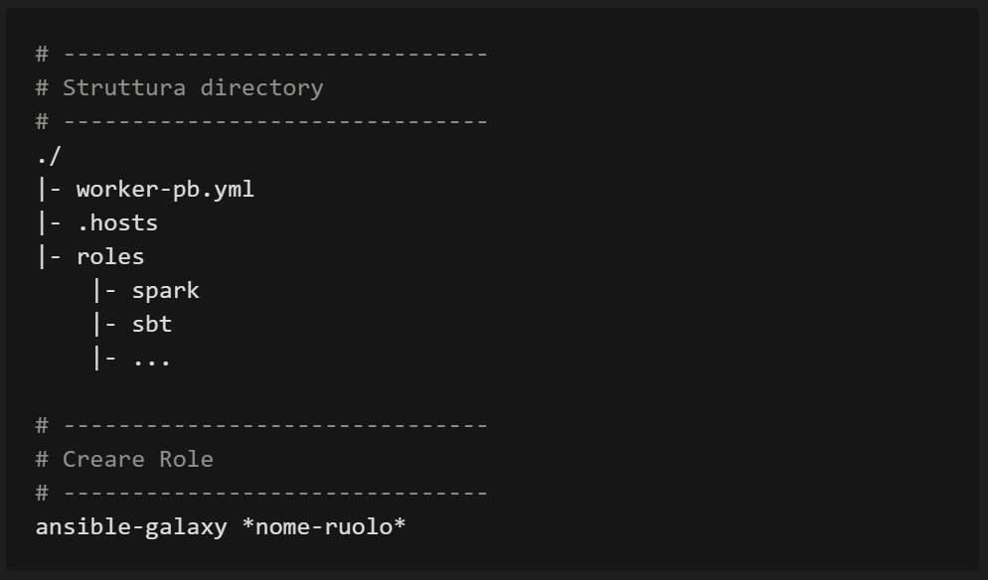
ansible
Creare un role

Slide 41
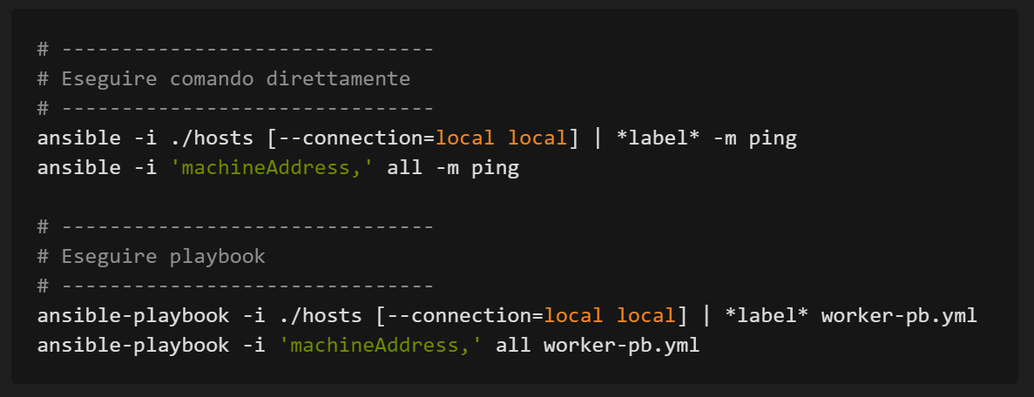
ansible
esecuzione

Slide 42
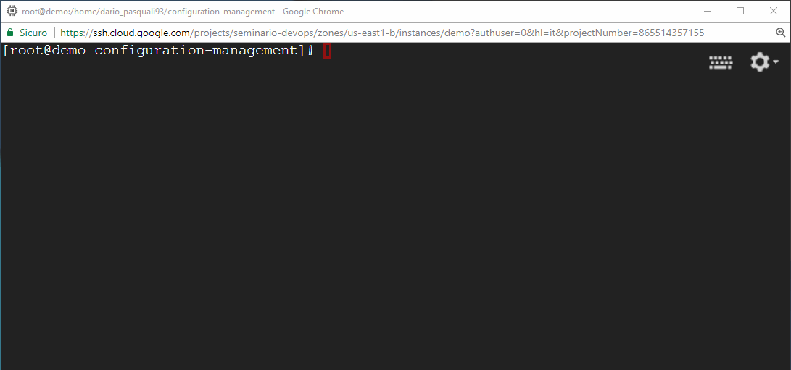

Slide 43
terraform
Configurazione hardware
CLOUDERA
n1-standard-4 (4 vCPU, 15 GB di memoria), us-east1-b, disco 40 GB
tags: «cloudera, http-server, https-server»
WORKER
n1-highmem-2 (2 vCPU, 13 GB di memoria), us-east1-b, disco 40 GB
tags: «worker, support, http-server, https-server»

Slide 44
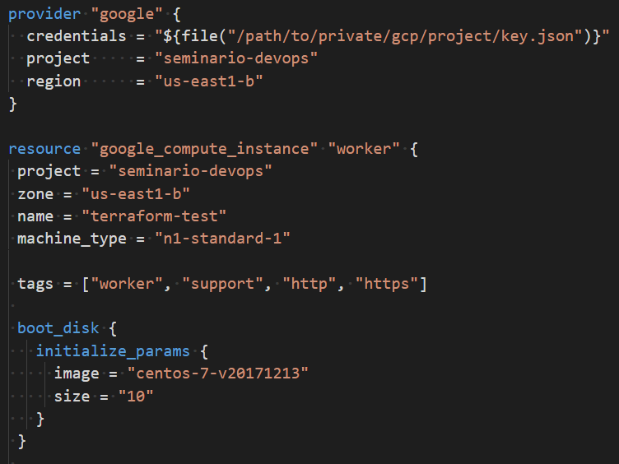
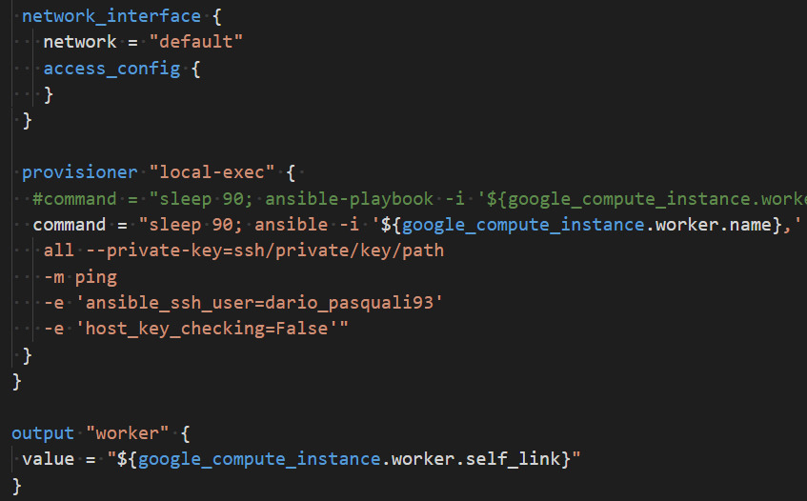
terraform
esempio

Slide 45
Terraform
SETUP chiavi
IAM GCP
IAM e Amministrazione – Account di Servizio – Crea Account di Servizio
Ruolo = Proprietario – Fornisci nuova chiave privata = SI
Scaricare il JSON e metterlo nell’istanza
SSH RSA
S
Copia chiave pubblica in Compute Engine – Metadati – Chiavi SSH

Slide 46
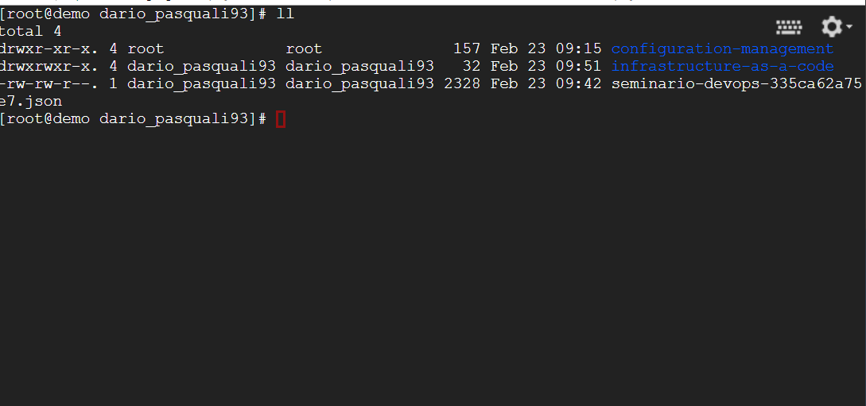

Slide 47
PRATICa

Slide 48
pratica
esperimenti
Creare un’istanza Compute Engine su GCP Centos 7
Clonare i repo configuration-management e infrastructure-as-a-code da GitHub
Installare Ansible
Analizzare i playbook forniti (fate esperimenti, se vi va male basta creare una nuova istanza)
Installare Terraform con Ansible
Configurare le Chiavi e provare a creare istanze

Slide 49
pratica
Crea la tua architettura
Immagina un’architettura a te familiare (Spark + Python + Anaconda + Jupyter + SBT + ...)
Convertine la configurazione in un insieme di ruoli, ben strutturati e modulari, in modo da poter generare istanze a piacimento.
Prova a creare N istanze di quel tipo con Ansible + Terraform

Slide 50
pratica
Link utili
Materiale del seminario: https://github.com/endless-upgrade
Ansible Docs: http://docs.ansible.com/ansible/latest/index.html
Ansible Modules: http://docs.ansible.com/ansible/latest/modules_by_category.html
Terraform Docs: https://www.terraform.io/docs/index.html
Terraform GCP provider: https://www.terraform.io/docs/providers/google/index.html

Slide 51



